Slide 1
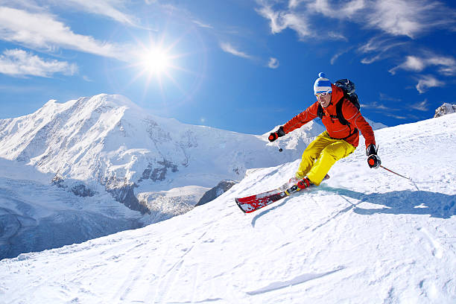

Le PLO fait du ski 6ème round !!!
Les Karellis
Départ le 16/01/26
Retour le 25/01/26
Réservation à partir du 06 Octobre 2025
Toutes les informations sur le site du PLO
www.plocteville.com ou par téléphone au
06 84 19 75 00 ou au 06 99 64 70 63

